Slide 1
Stipendijní programy Ústeckého kraje
Informace pro studenty FZS

Slide 2
Stipendijní programy ÚK vhodné pro studenty FZS
Stipendijní program Ústeckého kraje pro VŠ studenty
Stipendijní program Stabilizace nelékařských zdravotnických pracovníků
Programy včetně podrobných podmínek vyhlašovány každoročně, informace přímo na webu Ústecký kraj, zprostředkovaně na webu FZS (https://fzs.ujep.cz/cs/cat/stipendia)
Vždy si pečlivě prostudujte kompletní podmínky a ohlídejte si termín uzávěrky žádostí!

Slide 3
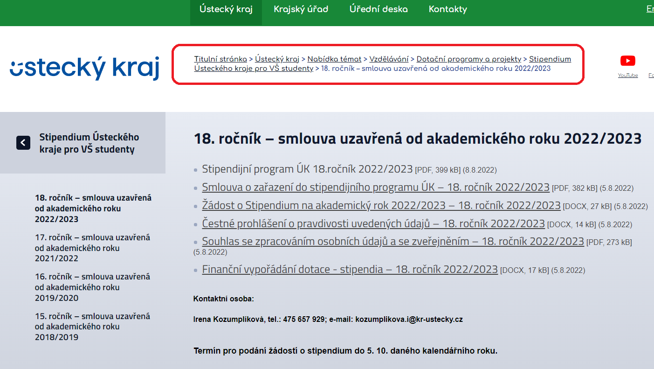
a) Stipendijní program Ústeckého kraje pro VŠ studenty

Slide 4
a) Stipendijní program Ústeckého kraje pro VŠ studenty
Výběr z podmínek:
Žadatel o Stipendium musí být studentem prezenčního studia vysoké školy a absolventem prvního nebo vyššího ročníku studia, v případě navazujícího magisterského studia musí být absolventem posledního ročníku bakalářského studia.
Základní podmínkou pro poskytnutí Stipendia je studijní průměr za poslední absolvovaný ročník. Průměr nesmí překročit hodnotu 1,8.
Stipendium pro jednoho Studenta je stanoveno částkou 20 000 Kč pro daný akademický rok.

Slide 5
a) Stipendijní program Ústeckého kraje pro VŠ studenty
Výběr z podmínek:
Podmínkou uzavření Smlouvy ze strany Ústeckého kraje je, že Žadatel přijme bez výhrad ve Smlouvě obsažené ujednání o závazku Studenta, kterým se Student zavazuje bez zbytečného odkladu, v odůvodněných případech nejpozději do 90 dní po řádném ukončení studia začít pracovat nebo podnikat na území Ústeckého kraje a pracovat nebo podnikat na tomto území právě tolik kalendářních let, na kolik akademických roků mu bylo poskytnuto Stipendium ... Součástí Smlouvy je rovněž ujednání o tom, že v případě nedokončení studia, nesplnění nebo pouze částečného splnění závazku je Student povinen vrátit Ústeckému kraji konkrétní částku ve výši dle podmínek tohoto Programu.
Žadatelé, kteří budou zařazeni do Stipendijního programu „Stabilizace nelékařských zdravotnických pracovníků v Ústeckém kraji“, nemohou být zařazeni do tohoto Programu určeného pro vysokoškolské studenty.

Slide 6
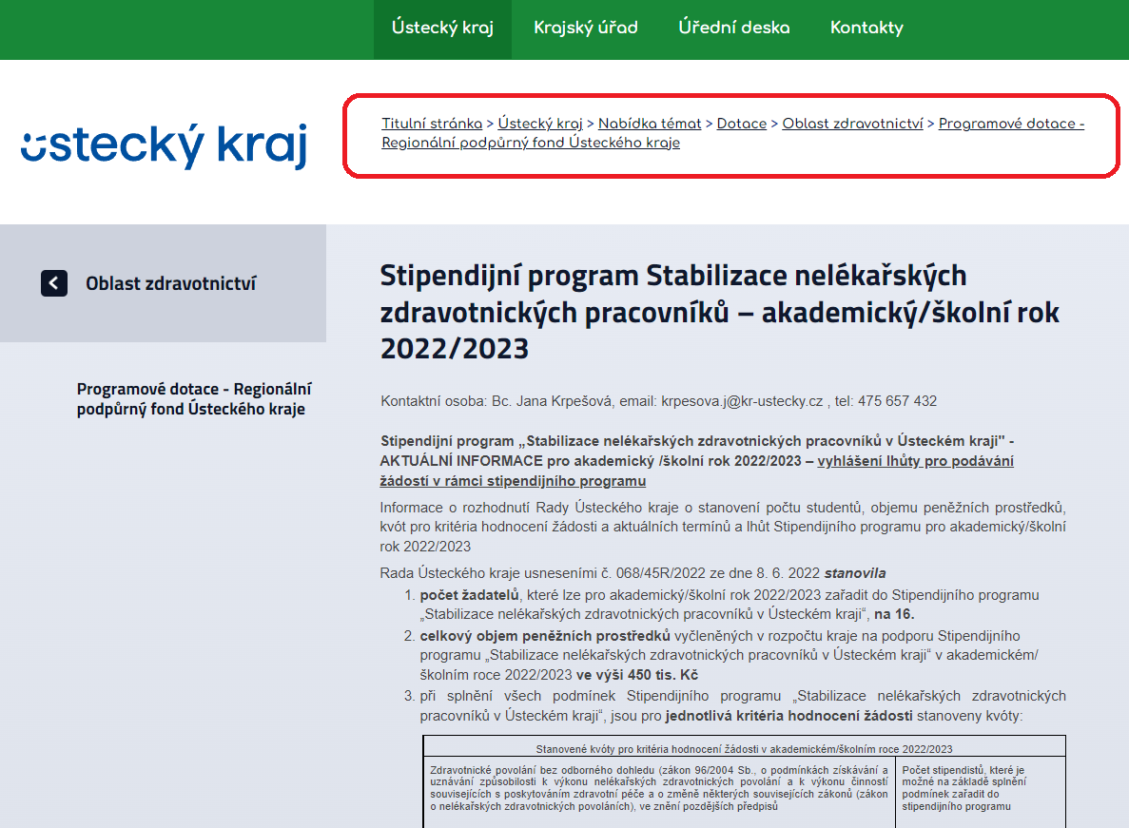
b) Stipendijní program
Stabilizace nelékařských zdravotnických pracovníků

Slide 7
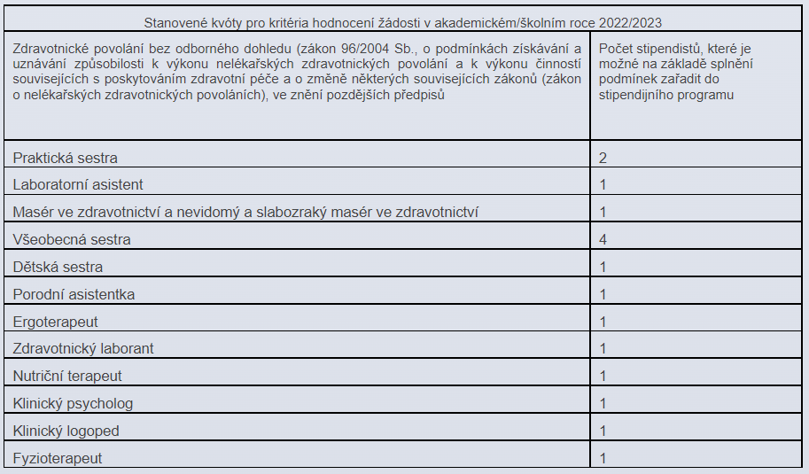
b) Stipendijní program Stabilizace nelékařských zdravotnických pracovníků (letos již po uzávěrce)
Výběr z podmínek:
Žadatel o zařazení
do Stipendijního
programu
je studentem
alespoň 1. ročníku
na vysoké škole
a studuje
Stipendijním
programem určený
studijní obor.

Slide 8
b) Stipendijní program Stabilizace nelékařských zdravotnických pracovníků (letos již po uzávěrce)
Výběr z podmínek:
Žadatel bude zařazen do Stipendijního programu za podmínky, že Budoucí zaměstnavatel vyjádří zájem o uzavření budoucí pracovní smlouvy se Žadatelem formou prohlášení dle článku III. odst. 2 bodu f). Plnění závazku musí být započato nejpozději 6 měsíců po získání odborné způsobilosti nebo specializované způsobilosti.
Stipendium je stanoveno částkou 30 000 Kč pro akademický rok. Stipendium bude poskytováno pouze po dobu standardní doby studia a to od akademického roku, v němž byl Žadatel zařazen do Stipendijního programu. Studium lze přerušit nejvýše na 1 rok, s tím, že po dobu přerušení studia Stipendium nenáleží…
Žadatelé, kteří budou zařazeni do Stipendijního programu, nemohou čerpat stipendium z jiného stipendijního programu vyhlášeného Ústeckým krajem.

